Slide 1

Ada Apa Dengan Nilai Tukar Rupiah Kita
Dr. Hardiwinoto, SE., M.Si.
Dekan Fakultas Ekonomi Universitas Muhammadiyah Semarang
Web: Hardiwinoto.com

Slide 2
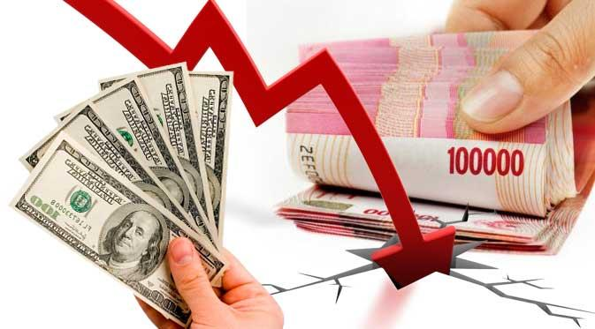
Mana Uang Yang Lebih Bagus

Slide 3


Jika Nilai Uang Semakin Menurun
Suatu sore menghitung uang cukup untuk beli mobil balap
Suatu pagi ke dealer mobil uangnya hanya cukup mendapatkan sepeda motor

Slide 4
Fakta Moneter Di Zimbabwe
Di Zimbabwe, akibat krisis ekonomi dan politik warga Zimbabwe disulitkan angka nol dalam mata uangnya, karena pecahan uangnya sampai milyaran bahkan triliyunan. Suatu contoh; 20 milyar dolar Zimbawe, setara dengan 1 dolar Amerika Serikat, setara dengan Rp. 9.200,-, mendapatkan 2 kg gula pasir. Artinya bahwa gula pasir di Zimbawe Rp. 4.600,- yang lebih murah dari harga gula pasir di Indonesia yang sekitar Rp. 5.500,- (Kompas, 25 Juli 2008). Dengan demikian menggunakan dolar Zimbabwe harus menulis sebanyak sebelas digit angka (20.000.000.000,-). Bagaimana jika membeli sepeda motor, mobil atau lebih mahal dari itu? Tentunmya harus semakin banyak digit yang digunakan. Hal demikian akan menyulitkan pelabelan harga atau penulisan dalam akunting dan pencatatan.

Slide 5
Hanya membeli sebungkus kopi harus ditukar dengan segrobak uang
WARUNG KOPI
Fiat Money

Slide 6
Pendekatan Teori Kuantitas Uang
      MV = PT
      M = VOLUME OF MONEY
      V = VELOCITY OF MONEY
      P = PRICE
      T = VOLUME OF COMUDITY TO TRADING
  Bila jumah uang yang beredar (M) sebesar Rp 100 miliar, kecepatan peredaran uang (V) sebesar 8 kali, dan jumlah barang yang diperdagangkan (T) sebesar 200, maka tingkat harga (P) dapat dihitung sebagai berikut:

Slide 7
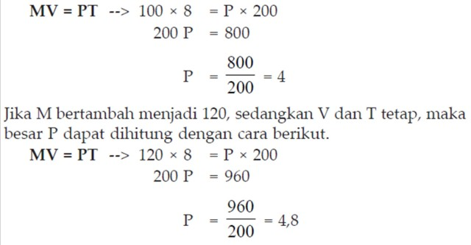
Simulasi Penghitungan

Slide 8
Biang Inflasi
Kenaikan Jumlah Uang Beredar, hal ini bisa adi terjadi printing money.
Kelambanan produksi barang dan jasa, hal ini menybabkan impor lebih besar daripada ekspor. Artinya permintaan dolar akan terus meningkat.
Kecepatan putaran uang di pasar uang (sektor moneter) lebih cepat dibanding putaran uang di pasar barang (sektor riil)

Slide 9
Perubahan Nilai Uang per 1 $
Mata uang | Jun '97 | Jul '98 | Perubahan
THB | 24,50 | 41,00 | ▼ 40,2%
IDR (k) | 2,38 | 14,15 | ▼ 83,2%
PHP | 26,30 | 42,00 | ▼ 37.4%
MYR | 2,50 | 4,10 | ▼ 39.0%
KRW (k) | 0,85 | 1,29 | ▼ 34.1%

Slide 10
Perubahan GNP dalam milyar dolar US
Negara | Jun '97 | Jul '98 | Perubahan
Thailand | 170 | 102 | ▼ 40,0%
Indonesia | 205 | 34 | ▼ 83,4%
Filipina | 75 | 47 | ▼ 37.3%
Malaysia | 90 | 55 | ▼ 38.9%
Korea Selatan | 430 | 283 | ▼ 34.2%

Slide 11
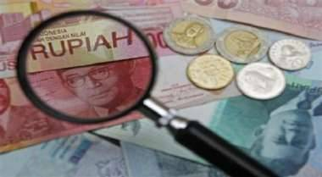
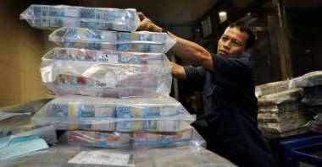
Dapat Menguras Cadangan Devisa
Demi menjaga nilai tukar rupiah terhadap dolar (AS) yang sempat ambruk, Bank Indonesia (BI) melepas cadangan devisa USD3 miliar. Dana itu dilepas ke pasar, guna menjaga stabilitas nilai tukar rupiah
"Sekarang sekira USD113-114 miliar, sudah kita gunakan dari USD116 miliar per April makanya berkurang," ungkap Deputi Gubernur Bank Indonesia (BI) Hartadi A Sarwono (29/5/2012)

Slide 12
Terima Kasih

